Slide 1

Integrovaná střední škola technická Mělník
Ekonomika a podnikání
K učilišti 2566, 276 01 Mělník
Tel. 315627267, www.isstechn.cz

Slide 2

ISŠT Mělník
Čtyřleté obory zakončené maturitní zkouškou
Kód oboru: 63-41-H/01
Ekonomika a podnikání
  Řízení firem
  Management sportu

Slide 3
ISŠT Mělník – Řízení firem
Žáci získají základní znalosti mimo jiné v předmětech
  Strojírenský základ
  Elektrotechnický základ
  Management firem
  Psychologie
  Fiktivní firma
  Účetnictví a Cvičení účetnictví
  a dalších

Slide 4
ISŠT Mělník – Řízení firem
Profil absolventa
Žáky vedeme na naší škole tak, aby
  měli teoretické i praktické znalosti z odborných ekonomických předmětů podpořené zkušenostmi z praxí v partnerských firmách
  uměli pracovat v účetním programu Duel, který využívají různé podnikatelské subjekty včetně řady firem v našem regionu
  aktivně používali dva cizí jazyky
  měli přehled v oblastech obchodního a pracovního práva
  měli znalosti metod směřujících k prosperitě firmy
  se orientovali v základech strojírenských a elektrotechnických oborů
  ovládali informační a komunikační technologie
  měli znalosti z všeobecných předmětů v rozsahu umožňujícím terciální vzdělávání.

Slide 5
ISŠT Mělník – Sportovní management
Žáci získají základní znalosti mimo jiné v předmětech
  Sportovní právo
  Základy fyzioterapie
  Psychologie sportu
  Základy sportovní přípravy
  Somatologie
  Sportovní psychologie a Sportovní právo
  a dalších

Slide 6
ISŠT Mělník – Řízení firem
Uplatnění absolventů
Absolvent se uplatní na trhu práce především jako
  ekonom, manažer nebo administrativní pracovník
  finanční referent
  referent marketingu
  asistent
  obchodní zástupce
  referent ve státní správě
  bankovní a pojišťovací pracovník
  a v dalších ekonomicko-administrativních funkcích a pozicích ve výrobní a obchodní činnosti strojírenského nebo elektrotechnického zaměření.
  Absolvent bude mít předpoklady rozvíjet vlastní podnikatelské aktivity.

Slide 7
ISŠT Mělník – Sportovní management
Profil absolventa
Žáky vedeme na naší škole tak, aby
  měli teoretické i praktické znalosti z odborných předmětů podpořené zkušenostmi z praxí v partnerských firmách
  uměli pracovat v účetním programu Duel, který využívají různé podnikatelské i neziskové subjekty včetně řady firem v našem regionu
  aktivně používali dva cizí jazyky
  měli přehled v oblastech sportovního a pracovního práva
  měli znalosti metod směřujících k prosperitě klubů a sportovních firem
  se orientovali v somatologii, sportovní psychologii
  ovládali informační a komunikační technologie
  ovládali práci trenérů a rozhodčích
  měli znalosti z všeobecných předmětů v rozsahu umožňujícím terciální vzdělávání.

Slide 8
ISŠT Mělník – Sportovní management
Uplatnění absolventů
Absolvent se uplatní na trhu práce především jako
  ekonom, manažer nebo administrativní pracovník sportovních klubů a firem zabývající se sportovním zbožím a službami
  vedoucí mužstev, trenérů, rozhodčích a dalších sportovních činovníků
  asistent
  obchodní zástupce
  Absolvent bude mít předpoklady rozvíjet vlastní podnikatelské aktivity.

Slide 9
ISŠT Mělník – 63-41-M/01
Ekonomika a podnikání
Fiktivní firma
od roku 2017 je škola zařazena do projektu NÚV „Fiktivní firma“
FF je virtuální společnost, vedená jako skutečná (živá) společnost
FF simuluje reálné procesy, produkty a služby
Ve FF žáci aktivně rozvíjí své obchodní dovednosti a znalosti

Slide 10


FF školní rok 2017/2018
Řešení pro vaši kancelář

Slide 11



Fiktivní firma školní rok 2018/2019/2020
Fictionalcine s.r.o. provozuje kino

Slide 12

Fiktivní firma školní rok 2020/2021
CenriaTravel s.r.o. provozuje cestovní kancelář

Slide 13

Studentská firma
Je jedinečný vzdělávací program organizace JA Czech (Junior Achievement) určený pro studenty gymnázií, středních a vyšších odborných škol a odborných učilišť zaměřený na skutečné/reálné podnikání v rámci školní výuky

Slide 14
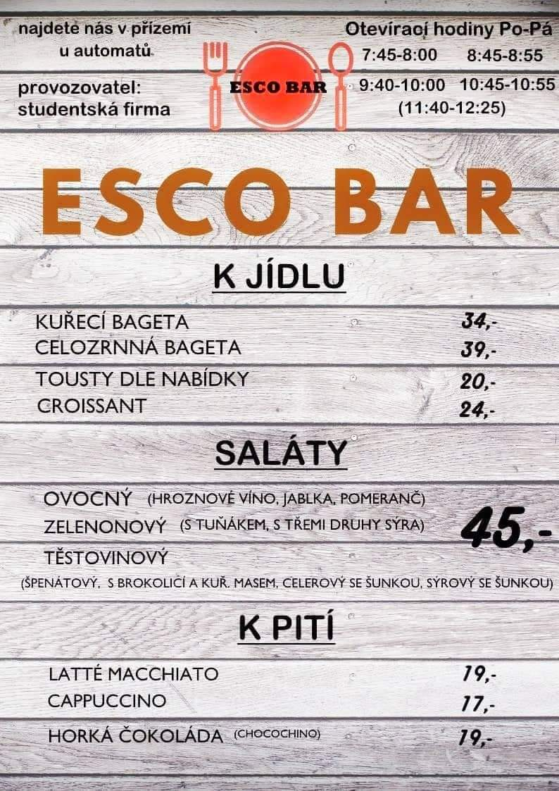

Studentská firma školní rok 2018/2019
Studentská firma Escobar zajišťuje prodej a zásobování občerstvení, čerstvých baget, nápojů a také sladkých produktů

Slide 15



SF školní rok 2019/2020
Studentská firma Bustpen – prodává kancelářské potřeby a od listopadu také jednoduché občerstvení
Studentská firma VPS print – vyrábí výrobky z tištěných spojů, například klíčenky
Studentská firma 1.POchutiny – prodává občerstvení, například nápoje, sušenky apod.

Slide 16
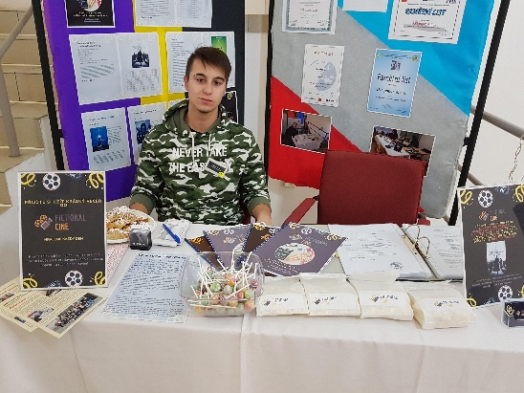
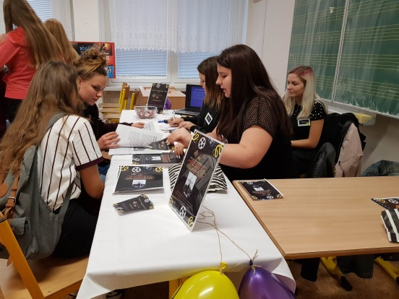
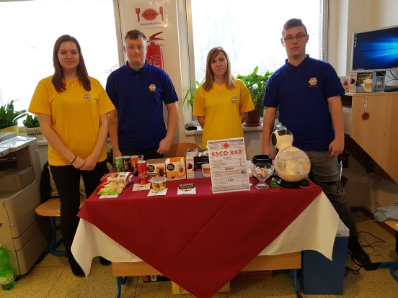
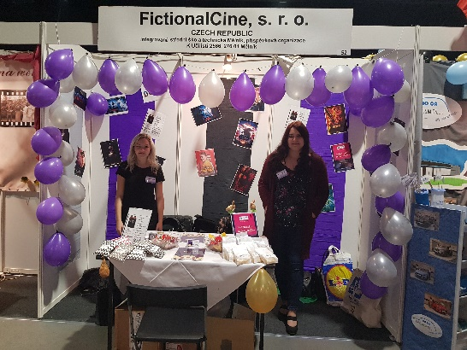
ISŠT Mělník - další vzdělávání
Řidičský průkaz
Osvědčení za práci ve fiktivní firmě
Osvědčení za práci ve studentské firmě
Trenérské zkoušky
Státní zkoušky ze zpracování textu

Slide 17

ISŠT Mělník partnerské firmy
Ježek software – vytváří nástroje pro pohodlné a bezpečné účtování - programy DUEL a STEREO

Slide 18





ISŠT Mělník
    Webové stránky: www.isstechn.cz
    Facebook
    Instagram
    TikTok
    YouToube
    Twitter

